Slide 1






Информационный поиск
Home
Лекция 3. Векторизация
SLIDESMANIA.COM
slidesmania.com

Slide 2
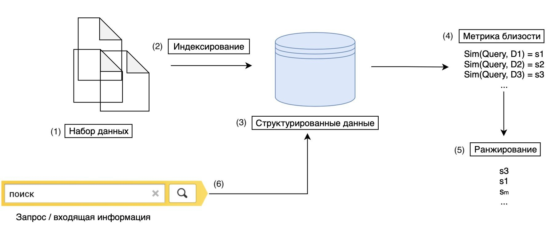
Home
Recent Tabs
Current Page
You can type something here…
Последовательность
действий
Сегодня говорим вот об этом
SLIDESMANIA.COM

Slide 3
Home
Recent Tabs
Current Page
You can type something here…
С чего начинаем?
У нас все еще есть корпус, состоящий из нескольких текстов:
doc_1 = Буря мглою небо кроет doc_2 = Вихри снежные крутя doc_3 = То, как зверь, она завоет doc_4 = То заплачет, как дитя
И прямой индекс для него.
Документ | Списко слов
doc_1 | буря, кроет, мглою, небо
doc_2 | вихри, крутя, снежные
doc_3 | завоет, зверь, как, она, то
doc_4 | дитя, заплачет, как, то
SLIDESMANIA.COM

Slide 4
Home
Recent Tabs
Current Page
You can type something here…
Обратный индекс
Но с прямым работать не так удобно, поэтому будем использовать обратный. Сначала в виде словаря, потом в виде матрицы. Обычно хранят еще частоту встречаемости, но в нашем случае это не актуально.
{
"буря": [
"doc_1"
],
"то": [
"doc_3", "doc_4"
],
"как": [
"doc_3", "doc_4"
],
...
}
 | буря | мглою | небо | кроет | вихри | снежные | крутя | ...
doc_1 | 1 | 1 | 1 | 1 | 0 | 0 | 0
doc_2 | 0 | 0 | 0 | 0 | 1 | 1 | 1
doc_3 | 0 | 0 | 0 | 0 | 0 | 0 | 0
doc_4 | 0 | 0 | 0 | 0 | 0 | 0 | 0
SLIDESMANIA.COM

Slide 5
Home
Recent Tabs
Current Page
You can type something here…
Входные данные
Корпус = {
doc_1: Буря мглою небо кроет, doc_2: Вихри снежные крутя, doc_3: То, как зверь, она завоет, doc_4: То заплачет, как дитя
}
Запрос = "буря заплачет над небом, над небом"
Метрика = количество общих слов в запросе и документе Задача: найти документ, больше всего подходящий под запрос
Индекс по корпусу:
{
"буря": [
"doc_1"
],
"то": [
"doc_3", "doc_4"
],
"как": [
"doc_3", "doc_4"
],
...
}
SLIDESMANIA.COM

Slide 6
Home
Recent Tabs
Current Page
You can type something here…
Порядок поиска
Что нужно получить: для каждого документа нужно подсчитать степень его релевантности запросу, потом отсортировать документу в соответствии с полученными значениями.
Для этого:
идем по документам в корпусе
считаем метрику для пары (запрос, документ)
сохраняем полученное значение
сортируем документы по значению метрики
В чем здесь проблема?
SLIDESMANIA.COM

Slide 7
Home
Recent Tabs
Current Page
You can type something here…
Используем преимущества индекса
В предыдущем варианте поиска мы никак не учитывали тот факт, что у нас есть обратный индекс (с которым описанный алгоритм работает очень плохо).
В реальной ситуации у нас тысячи документов и сотни тысяч слов. Хотим ли мы перебирать все?
Новый алгоритм:
идем по уникальным словам в запросе
для документов, где встретилось слово, плюсуем метрику
финализируем подсчет метрики (например, нормализуем ее)
сохраняем полученное значение
сортируем документы по значению метрики
Почему такой алгоритм выгоднее?
SLIDESMANIA.COM

Slide 8
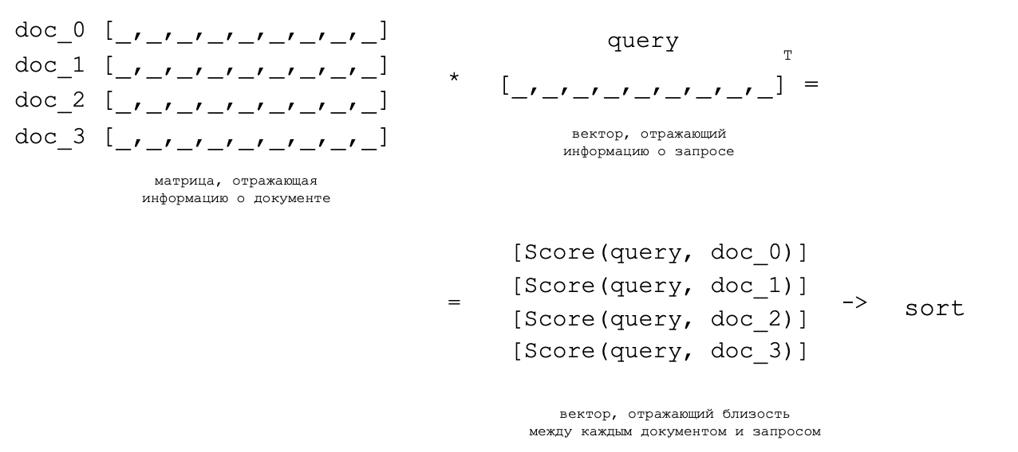
Home
Recent Tabs
Current Page
You can type something here…
Векторная постановка задачи
SLIDESMANIA.COM

Slide 9
Home
Почему все-таки лучше использовать матрицы?
SLIDESMANIA.COM
slidesmania.com

Slide 10
Home
Recent Tabs
Current Page
You can type something here…
Почему матрица?
Это даст нам:
более простое и лаконичное решение за счет перехода от алгоритма к математике (это не всегда так работает, но часто)
буст по скорости поиска во много раз за счет скорости операций над матрицами А какой все-таки у нас индекс: прямой или обратный?
 | буря | мглою | небо | кроет | вихри | снежные | крутя | ...
doc_1 | 1 | 1 | 1 | 1 | 0 | 0 | 0
doc_2 | 0 | 0 | 0 | 0 | 1 | 1 | 1
doc_3 | 0 | 0 | 0 | 0 | 0 | 0 | 0
doc_4 | 0 | 0 | 0 | 0 | 0 | 0 | 0
SLIDESMANIA.COM

Slide 11
Home
Recent Tabs
Current Page
You can type something here…
Легким движением руки…
Прямой индекс превращается в обратный и наоборот. Ведь если мы говорим о матрице, то это изменение - лишь вопрос транспонирования.
Еще часто говорят о document-term (DT) и term-document (TD) матрицах, где первое слово обозначает информацию в строках, а второе - в столбцах.
 | буря | мглою | небо | кроет | вихри | снежные | крутя | ...
doc_1 | 1 | 1 | 1 | 1 | 0 | 0 | 0
doc_2 | 0 | 0 | 0 | 0 | 1 | 1 | 1
doc_3 | 0 | 0 | 0 | 0 | 0 | 0 | 0
doc_4 | 0 | 0 | 0 | 0 | 0 | 0 | 0
SLIDESMANIA.COM

Slide 12
Home
Почему сравнение матриц и словарей в питоне не совсем честное?
SLIDESMANIA.COM
slidesmania.com

Slide 13
Home
Recent Tabs
Current Page
You can type something here…
Что может быть в ячейках?
Значения элементов матрицы могут быть различными, например:
бинарный показатель есть / нет в документе
какой-то статистический показатель, например, количество в документе
TF-IDF или BM-25
и другие показатели значимости слова в документе
 | буря | мглою | небо | кроет | вихри | снежные | крутя | ...
doc_1 | 1 | 1 | 1 | 1 | 0 | 0 | 0
doc_2 | 0 | 0 | 0 | 0 | 1 | 1 | 1
doc_3 | 0 | 0 | 0 | 0 | 0 | 0 | 0
doc_4 | 0 | 0 | 0 | 0 | 0 | 0 | 0
SLIDESMANIA.COM

Slide 14
Home
А здесь какая последовательность действий?
SLIDESMANIA.COM
slidesmania.com

Slide 15
Home
Recent Tabs
Current Page
You can type something here…
Порядок поиска с матрицей
Нужно все то же самое: оценка релевантности каждого документа запросу. Для этого:
превращаем запрос в вектор тем же способом, что и документы (в нашем случае -- считаем частоту слов)
умножаем DT-матрицу на вектор запроса, получаем метрики сразу для всех документов
сохраняем полученное значение
сортируем документы по значению метрики
А в чем здесь может быть проблема?
SLIDESMANIA.COM

Slide 16
Home
Recent Tabs
Current Page
You can type something here…
Сравнение
СЛОВАРЬ
МАТРИЦА
Простота обработки Скорость поиска Прозрачность
логики
Только это не совсем честная табличка. Почему?
0 | 1
0 | 1
0 | 1
SLIDESMANIA.COM

Slide 17
Home
Recent Tabs
Current Page
You can type something here…
Сравнение (если честно)
СЛОВАРЬ
МАТРИЦА
0 | 1
0 | 1
0 | 1
1 | 0
1 | 0
Простота обработки
Скорость поиска Прозрачность логики
Разреженные данные Человекочитаемость
А вот теперь все не так однозначно. Вообще, на практике чаще всего используют вариант матриц, где учтена проблема с разреженными данными: sparse матрицы.
SLIDESMANIA.COM

Slide 18
Home
Recent Tabs
Current Page
You can type something here…
Промежуточное итого
Наша идея поиска – умножение матрицы на вектор для получения близости между запросом и документами из корпуса
Матрица – это проиндексированная коллекция документов Вектор – это проиндексированный запрос
Результат - ранжированные по убыванию релевантности запросу документы
SLIDESMANIA.COM

Slide 19
Home
Recent Tabs
Current Page
You can type something here…
Векторизация документов
Как уже было сказано, способов множество:
бинарное кодирование (есть/нет) - OneHotEncoder (sklearn, но так никто не делает)
кодирование по частоте -- CountVectorizer (sklearn)
TF-IDF -- TfidfVectorizer (sklearn)
BM25 -- библиотека rank-bm25
word2vec -- gensim (чаще всего)
bert (и его родственники) -- pytorch или HuggingFace (чаще всего)
и тд
SLIDESMANIA.COM

Slide 20
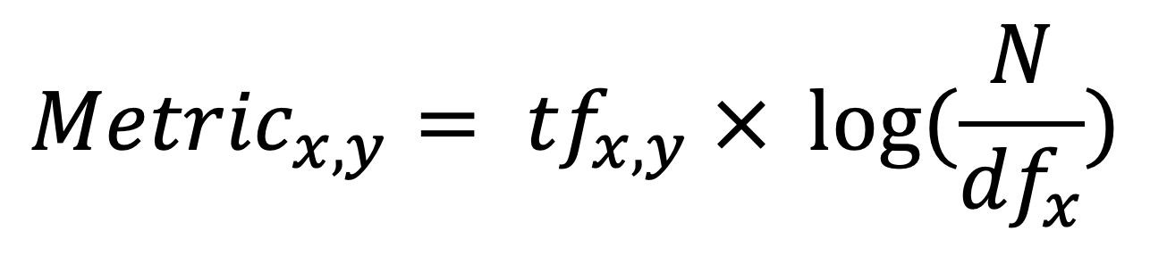
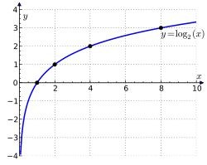
Home
Recent Tabs
Current Page
You can type something here…
Вспомним Tf-Idf
где x - слово, y - документ
В чем общая идея?
Какие части и что означают?
Почему логарифм?
SLIDESMANIA.COM

Slide 21
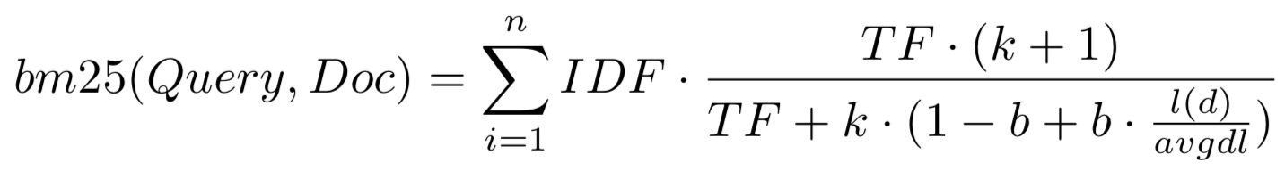
Home
Recent Tabs
Current Page
You can type something here…
Формула BM25
Объясним каждую компоненту:
n - количество слов в запросе
IDF - обратная документная частота слова q_i из запроса Query
TF - частота слова q_i в документе Doc
k - магическая константа
b - магическая константа
l(d) - количество слов в документе Doc
avgdl - константа = средняя длина документа в корпусе
SLIDESMANIA.COM

Slide 22
Home
Recent Tabs
Current Page
You can type something here…
Части формулы
Все, что не зависит от запроса, нужно посчитать заранее. Это даст более оптимальное время исполнения поиска.
Не зависит от запроса:
N – кол-во документов в корпусе
k = 2
b = 0.75
l(d) – кол-во слов в документе Doc
avgdl – средняя длина документа в корпусе
Зависит от запроса:
TF(q_i, Doc) – частота q_i в Doc
n(q_i) – кол-во доков, где есть q_i
SLIDESMANIA.COM

Slide 23
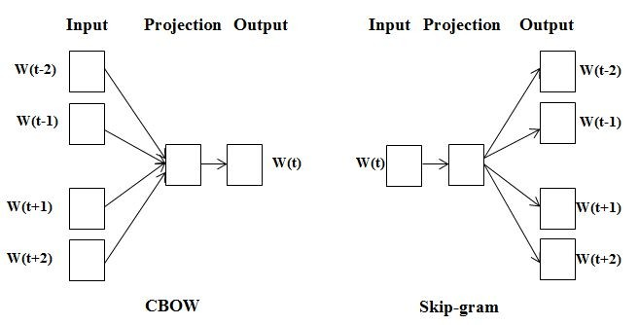
Home
Recent Tabs
Current Page
You can type something here…
Word2Vec
Учим на две задачи: восстанавливать слово по контексту (CBOW) и контекст по слову
(skipgram). Плюс negative sampling.
Какие есть минусы у word2vec?
SLIDESMANIA.COM

Slide 24
Home
Recent Tabs
Current Page
You can type something here…
Чем плох word2vec?
Плохо понимает разницу между синонимами и антонимами
  Как мы уже видели, антонимы часто оказываются ближайшими друг для друга, что плохо в общем случае. Хотелось бы решить эту проблему
Омонимы - это один и тот же вектор
  Так как у word2vec для каждого слова есть всего один вектор, то для слов зАмок и замОк мы получим одно и то же, что однозначно неверно
Не учитывает сочетаемость слов
  Мы не можем учесть смысл слова в контексте, из-за чего модель не понимает идиомы, метафору и т.д.
Не умеет работать с незнакомыми словами
  Для слов, которые отсутствуют в словаре модели, у нас просто не будет вектора
SLIDESMANIA.COM

Slide 25
Home
Recent Tabs
Current Page
You can type something here…
Что еще?
Можно использовать модели, близкие к word2vec:
  Navec
  FastText
  Glove
❖
❖
RNN и LSTM модели: ELMo and others Transformers модели:
BERT
RoBERTa, ALBERT, DistilBERT
ELECTRA
SLIDESMANIA.COM

Slide 26
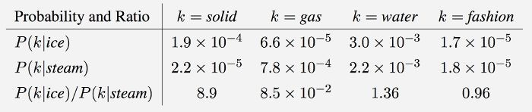
Home
Recent Tabs
Current Page
You can type something here…
GloVe
Минимизируем разницу между произведением векторов слов и логарифмом вероятности их совместного появления
Учитываем частоту совместной встречаемости напрямую
Не нейросеть (!), но оптимизируется похожими методами (стохастический градиентный спуск)
Обгоняет word2vec на многих бенчмарках (но меньше open source моделей)
SLIDESMANIA.COM

Slide 27
Home
Recent Tabs
Current Page
You can type something here…
Navec
На основе GloVe
Значительно меньше по занимаемой памяти, чем word2vec от RusVectores
Не нужны части речи
По опыту, знает больше слов из современного лексикона
Вот тут можно почитать: https://natasha.github.io/navec/ (и табличка тоже оттуда)
 | Качество | Размер модели, МБ | Размер словаря, ×103
Navec | 0.719 | 50.6 | 500
RusVectores | 0.638–0.726 | 220.6–290.7 | 189–249
SLIDESMANIA.COM

Slide 28
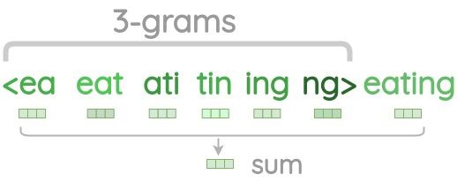
Home
Recent Tabs
Current Page
You can type something here…
FastText
Использует все задачи word2vec: CBOW, Skipgram, negative sampling
К word2vec добавлена модель символьных n-грамм: каждое слово - несколько цепочек символов заданной длины (с наложением), вектор слова – сумма всех его n-грамм.
Умеет работать с очень редкими и незнакомыми словами
Более устойчив к опечаткам (как следствие к предыдущему)
SLIDESMANIA.COM

Slide 29
Home
Recent Tabs
Current Page
You can type something here…
Языковая модель
Языковая модель - это модель, способная оценить вероятность конкретной конструкции в языке.
Чаще всего это означает, что по последовательности слов она может выдать вероятность последнего с учетом всех предыдущих.
Вася
ходил
Language Model
P(кино | Вася ходил в)
в
кино
SLIDESMANIA.COM

Slide 30
Home
Recent Tabs
Current Page
You can type something here…
Языковое моделирование
Модель учат выдавать наибольшую вероятность для последующего слова. Требует много времени и данных, так как модель имеет только половину контекста
(левую), но является единственным вариантом для генеративных моделей.
кино
0.68
поход
0.65
Вася ходил в
Language Model
кино
кошка
0.00
SLIDESMANIA.COM
зоомагазин
0.45

Slide 31
Home
Recent Tabs
Current Page
You can type something here…
RNN and etc
RNN: помнит только ограниченный предшествующий контекст -> плохо работает с большими текстами (длинными предложениями)
LSTM: усложненная работа с памятью, модель умеет динамически забывать/помнить -> более длинные тексты
Attention Models: попытки реализовать внимание до Transfrormers
Общая проблема: таких моделей почти нет в свободном доступе, так как они проиграли BERT & Co. Но если обучать свою, то это хороший компромисс между точностью и сложностью.
SLIDESMANIA.COM

Slide 32
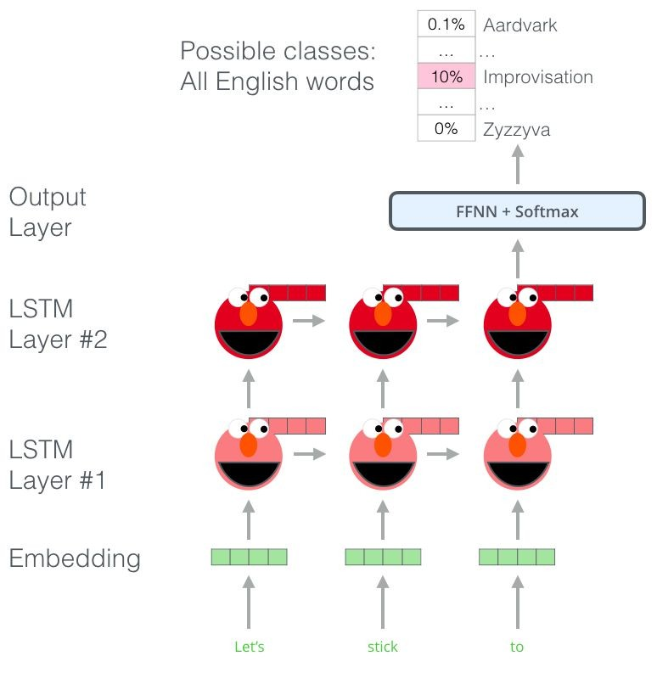
Home
Recent Tabs
Current Page
You can type something here…
Elmo
Есть статический эмбеддинг (он хранится как часть модели) и есть итоговый, который получается на его основе
Обучается на задачу языкового моделирования (генерации)
Но Bi-LSTM - учитывается контекст справа и слева
Неплохая модель, но с популярностью трансформеров используется редко.
SLIDESMANIA.COM

Slide 33
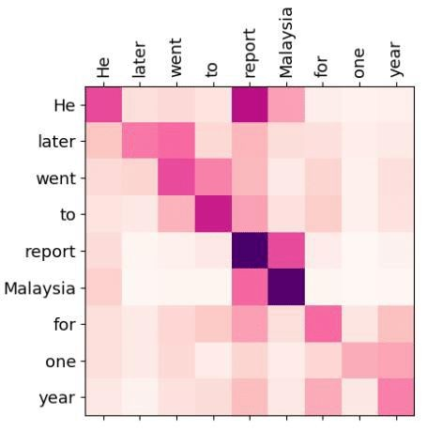
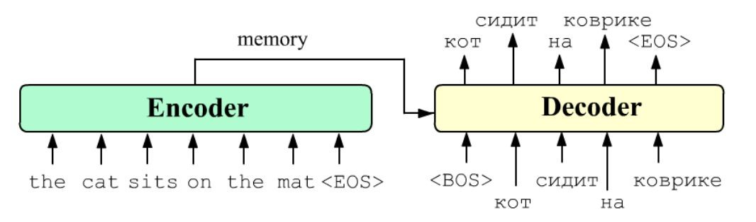
Home
Recent Tabs
Current Page
You can type something here…
Transformers
В 2017 году Google представил архитектуру Transformers и ее механизм внимания.
Классическая архитектура Трансформера подразумевает наличие энкодера и декодера, но на практике встречаются любые комбинации: только энкодер, только декодер или оба.
SLIDESMANIA.COM

Slide 34
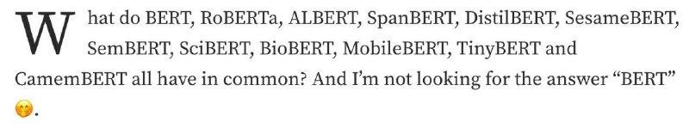
Home
Recent Tabs
Current Page
You can type something here…
Виды моделей
Encoder
Decoder
Encoder-Decoder
BERT
RoBERTa
ALBERT
ELECTRA
GPT1, 2, 3, 4
ChatGPT
PaLM
LLaMA
T5
Bart
Pegasus
ProphetNet
SLIDESMANIA.COM

Slide 35
Доступност_{H}ь _{o}го_{m}т_{e}овых решений
Recent Tabs
Current Page
You can type something here…
Итого по способам векторизации
Критерий сравнения | TF-IDF, BM25 | Word2Vec | FastText, GloVe, Navec | Elmo, other RNN, LSTM | BERT & Co.
Качество векторизации
Скорость работы
Доступность готовых решений
Простота обучения
Возможность дообучения
SLIDESMANIA.COM

Slide 36
Доступност_{H}ь _{o}го_{m}т_{e}овых решений
Recent Tabs
Current Page
You can type something here…
Итого по способам векторизации
Критерий сравнения | TF-IDF, BM25 | Word2Vec | FastText, GloVe, Navec | Elmo, other RNN, LSTM | BERT & Co.
Качество векторизации |  |  |  | +- | +
Скорость работы | + | + | +-
Доступность готовых решений |  | + | +- |  | +
Простота обучения | + | +
Возможность дообучения |  |  |  | + | +
SLIDESMANIA.COM

